Slide 1
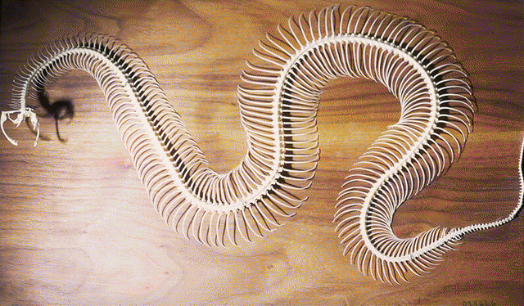
KÍGYÓK (SERPENTES) alrendje
szünapomorf bélyegek:
alsó állkapocs laza szalagokkal kapcsolódik az agykoponyához
a bal aortaív nagyobb, mint a jobb oldali
a szemben nincsenek a csillóstestnek izmai
a gerincoszlop sok csigolyából áll, mindhez kapcsolodnak bordák
végtagok hiánya, mellső függesztőövek teljesen hiányoznak
elszarusodó, mélyen villás nyelv, hátul tokba visszahúzható (~varánuszok)
bal tüdőfél csökevényes vagy hiányzik
nincs külső- és középfül, szemhéjak átlátszóan összenőttek

Slide 2
Serpentes - kígyók
Kréta végén alakultak ki a gyíkok egy csoportjából
nem mérgezőek
Miocénből már mérgezők fosszíliái is előkerültek
szárazföldi mérgeskígyók
tengeri mérgeskígyó
méreg összetétele, biokémiája
mérgezési tünetek
a méregapparátus az evolúció során legalább kétszer kialakult

Slide 3
COLUBROIDEA főcsalád
Mérgessiklófélék (Elapidae); ma élők 2/3-a, heterogén csoport
a; ausztráliai mérgessiklók, tengerikígyók
b; elölméregfogas siklók /Proteroglypha/
barázdás méregfog, vezeték a fog tövén végződik, 180-200 faj
Símafogú siklók - Aglypha
Hátulméregfogas siklók - Opisthoglypha (barázdás mf.)
Elölméregfogas siklók - Proteroglypha (barázdás mf.)
Viperák - Solenoglypha (csöves mf.)
Elapidae

Slide 4
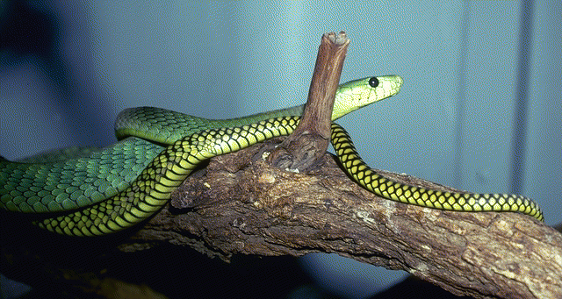
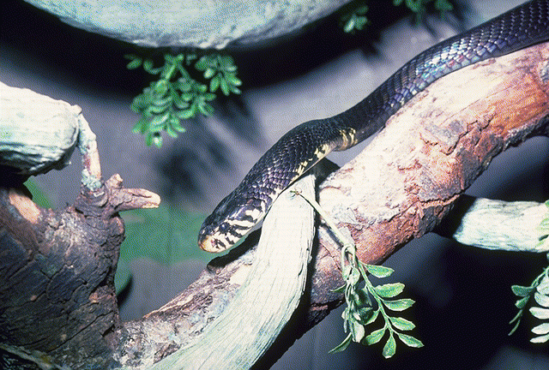
Mérgessiklófélék (Elapidae)
pápaszemes kobra (Naja naja)
ureuszkígyó (Naja haje)
köpködő kobra (Naja nigricollis)
királykobra (Ophiophagus hannah)
zöld mamba (Dendroaspis viridis)
fekete mamba (Dendroaspis angusticeps)
ausztrál tajpán (Oxyuranus scutellatus)
halálkígyó (Acanthophis antarcticus)

Slide 5
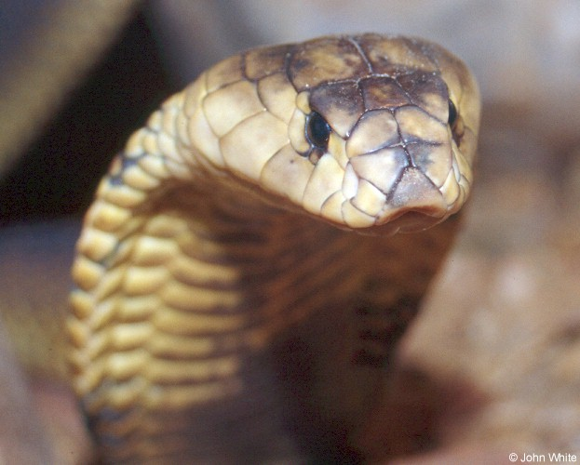
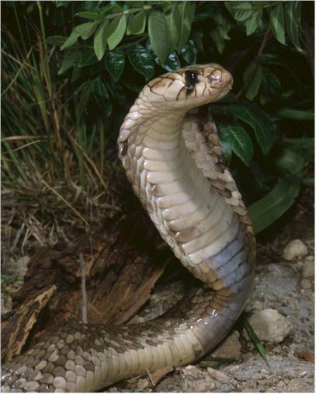
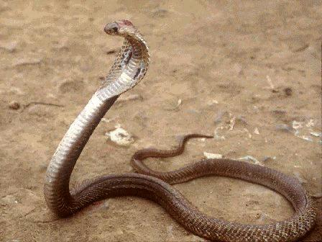
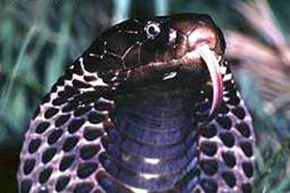

Slide 6
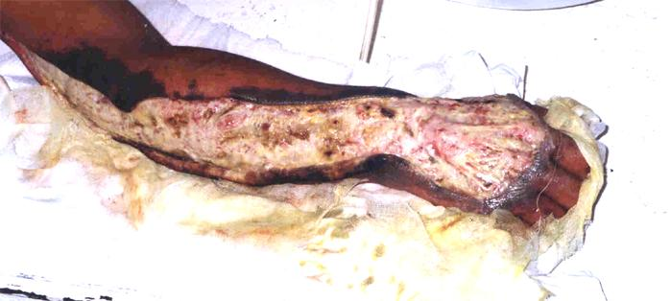
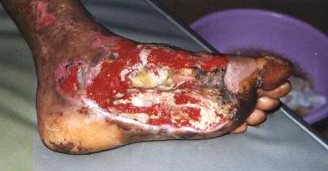
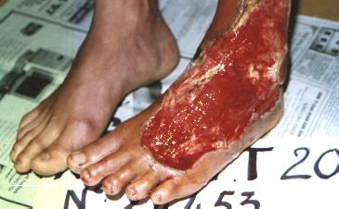
kobramarások

Slide 7
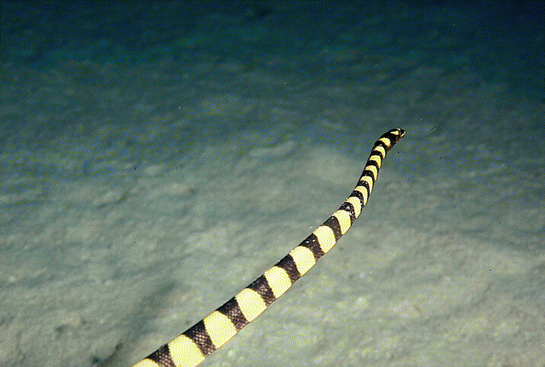
sárgaajkú tengerikígyó (Laticauda colubrina)
sárgahasú tengerikígyó (Pelamis platurus)
díszes tengerikígyó (Hydrophis elegans)

Slide 8
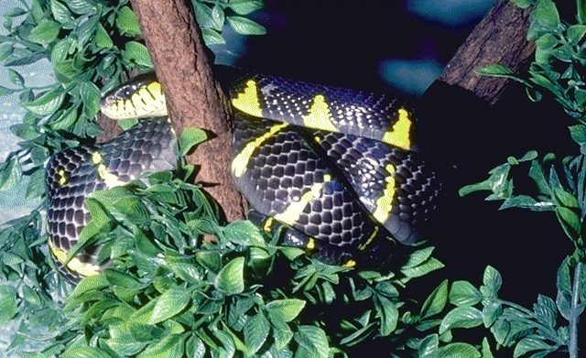
COLUBROIDEA főcsalád
Siklófélék (Colubridae)
kb. 1800 faj
nem mérges vagy hátulméregfogas kígyók
Ausztrália kivételével minden földrészen
erdei sikló (Elaphe longissima)
kockás sikló (Natrix tessellata)
közönséges vízisikló (Natrix natrix)
gabonasikló (Elaphe guttata) (Elaphe obsoleta)

Slide 9
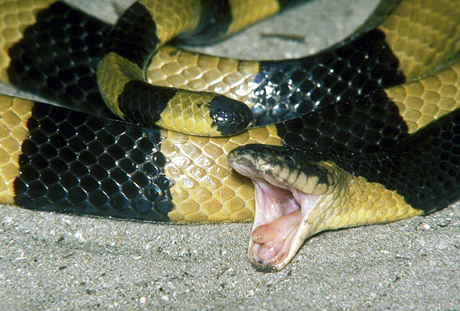
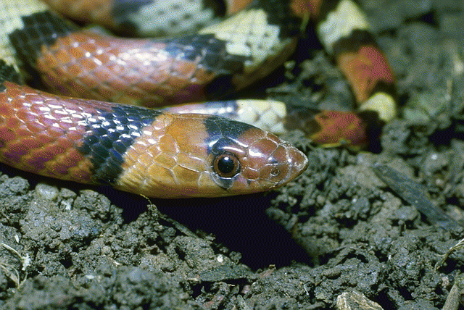
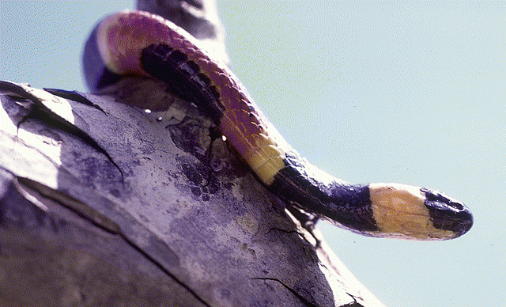
Siklófélék (Colubridae)
boomslang (Dispholidus typus)
mangrovesikló v. ulaborong (Boiga dendrophila)
díszes repülősikló (Chrysopelea ornata)
tojásevő kígyó (Dasypeltis scaber)
hagymazöld ostorkígyó (Ahaetulla prasina)

Slide 10
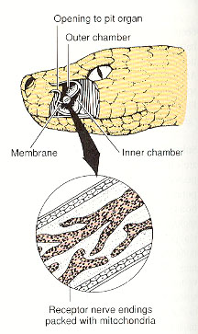
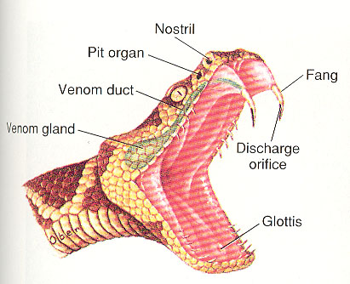
Viperafélék (Viperidae)
kb. 150 faj, csöves méregfogak (Solenoglypha) a mozgatható maxilla elülső részén + szárnycsont (ectopterygoideum)
nyugalmi helyzetben nyálkaredőben
háromszögalakú fej, gyorsan vékonyodó farok, apró pikkelyek

Slide 11
borzasztó csörgőkígyó (Crotalus durissus)
gyémánt csörgőkígyó (Crotalus adamanteus)
texasi csörgőkígyó (Crotalus atrox)
erdei csörgőkígyó (Crotalus horridus)
néma csörgőkígyó v. szurukuku (Lachesis muta)
lándzsakígyó (Bothrops atrox)
rezesfejű mokasszinkígyó (Agkistrodon contortix)
haliszkígyó (Agkistrodon halys)
keresztes vipera (Vipera berus)
rákosi vipera / parlagi vipera (Vipera ursinii rakosiensis)
homoki vipera (Vipera ammodytes)
áspis vipera (Vipera aspis)
efa (Echis carinatus)
puffogó vipera (Bitis arietans)
szarvas vipera (Cerastes cerastes)

Slide 12
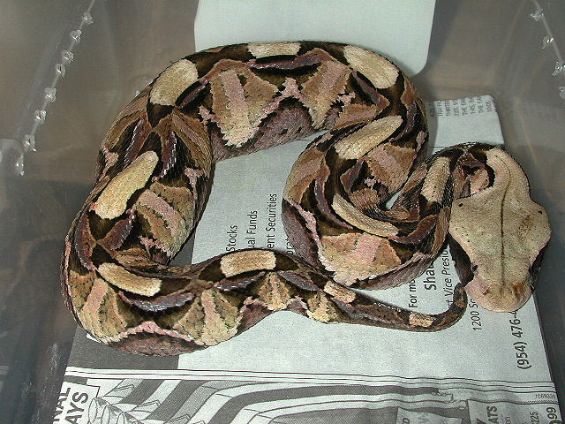
Bitis gabonica

Slide 13
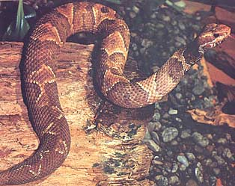
Agristodon

Slide 14
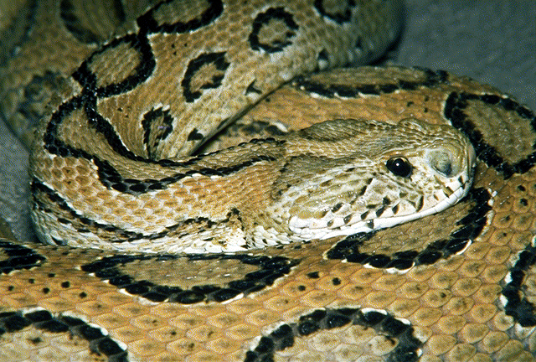
Russel vipera

Slide 15
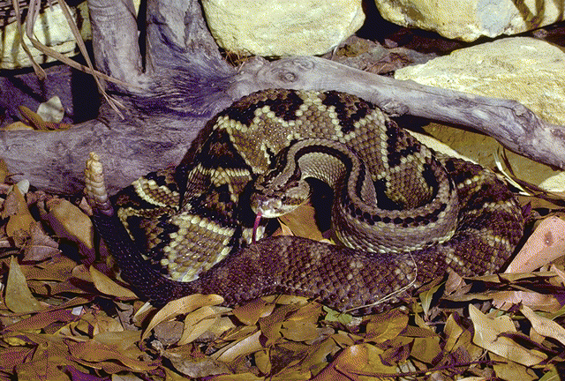
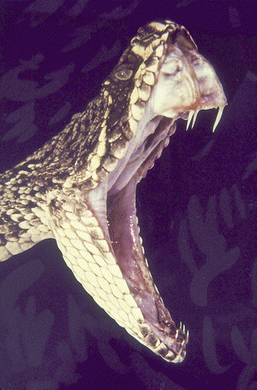
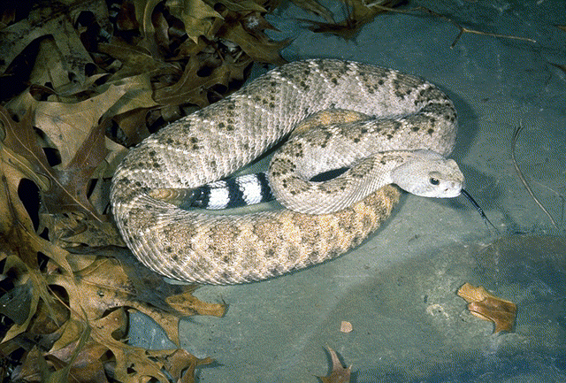
Crotalidae

Slide 16
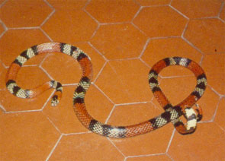
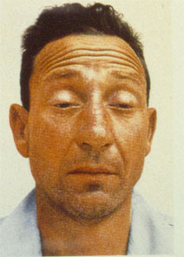
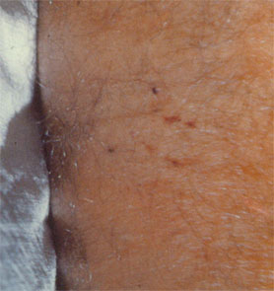
Micrurus frontalis

Slide 17
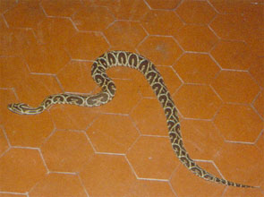
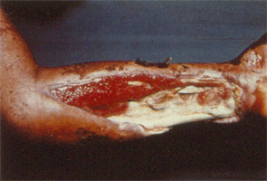
Bothrops alternatus

